Slide 1


Les lundis de Ruralitic
Ecole numérique rurale
Lundi 1er février 2021

Slide 2

Notes:
Présentation de l’An@é : 5 minutes

Slide 3
Mais pourquoi l’école numérique ?
Société et numérique
  Le numérique est un fait culturel et social global
  Les pratiques des jeunes ont radicalement changé
  Équipement des familles pas toujours adapté aux travaux scolaires
  Une nouvelle compétence scolaire à valider dans les programmes
  Impératif d’éducation citoyenne et d’égalité républicaine
Nouvelles pratiques pédagogiques nécessitent de gros débits et des connexions en continuum école-maison
  travail à distance
  enseignement hybride
  utilisation de la vidéo, du son ...
Le réseau télécommunications rural est-il adapté à l’évolution nécessaire de la pédagogie d’aujourd’hui?
Notes:
2013 : le numérique éducatif

Slide 4
Pourquoi l’école rurale?
En 2020, sur les 34 968 communes de France,
14 392 communes n’ont aucune école : 41%
16 099 communes ont 1 seule école : 46%
87% des communes ont 1 seule école ou pas du tout
Selon le rapport des IG de juillet 2018
17 706 écoles sont situées dans l’espace rural : 36% des écoles
1 422 509 élèves sont scolarisés en espace rural : 22% des élèves
1 école sur 3 et 1 élève sur 5 se trouvent dans l’espace rural.
Sont-ils assez pris en considération?
https://www.observatoire-des-territoires.gouv.fr/nombre-decoles-elementaires

Slide 5
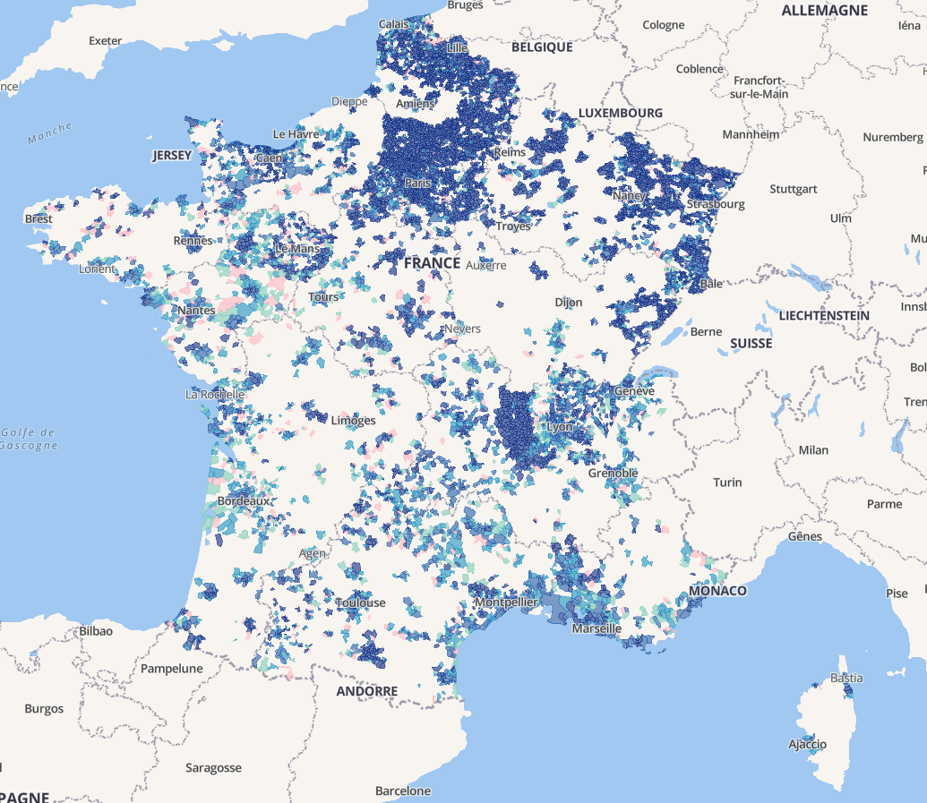
Carte fibre de l’Arcep au
3ème trimestre
2020
https://cartefibre.arcep.fr/index.html?lng=2.9155336656537543&lat=46&zoom=5.5&mode=normal&legende=true&filter=true&trimestre=2020T3

Slide 6
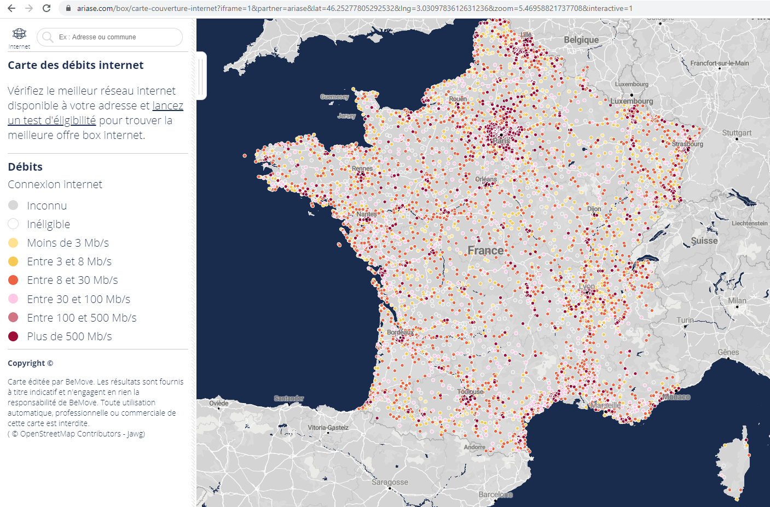
https://www.ariase.com/box/carte-couverture-internet?iframe=1&partner=ariase&lat=46.25277805292532&lng=3.0309783612631236&zoom=5.46958821737708&interactive=1
Notes:
Comment ça se passe pour apprendre avec des vidéos ?
Pour créer un média soi-même ?
Utilisation des ressources numériques interactives ?
Participer à une visio-conférence ?
Tous les bugs engendrés par une mauvaise connexion dégradent l’expérience de l’école numérique.

Slide 7
Un financement très inégal selon la taille des communes
Pourtant, ce sont bien les communes les plus grandes qui mettent le plus de moyens dans le numérique éducatif. Si la dépense moyenne annuelle par élève est passée de 8,24 euros en 2012 à 30,03 euros en 2017, le financement des petites communes est trois fois moins élevé que celui des plus grandes. Une analyse qui traduit "de véritables inégalités territoriales", lesquelles sont encore accentuées du fait qu'une commune sur dix seulement inscrive sa politique dans un cadre intercommunal.
Enfin, l'étude nous apprend que seules 14% des communes financent un ENT (espace numérique de travail, un ensemble de services numériques mis à disposition des acteurs de la communauté éducative). On retrouve ici un fossé entre les communes de moins de 2.000 habitants (6,79% d'entre elles ont recours à un ENT) et celles de plus de 50.000 habitants (36,36%).
https://www.banquedesterritoires.fr/numerique-educatif-lecole-elementaire-pas-de-cadrage-national-des-inegalites-territoriales

Slide 8
Les plans École numérique rurale
En 2010, Le Plan École numérique rurale, doté de 67 millions €. 10 000€ par école
“Le plan ENR représente un effort quantitatif très important par rapport aux actions antérieures. En ciblant précisément les écoles rurales, il s’attaque aussi à l’isolement de ces territoires, considérés comme mal équipés.” Rapport de l’IGEN. Total : 6750 écoles
Cahier des charges équipement : 1 TNI avec ordinateur, 1 classe mobile de 12 postes, 1 webcam, 1 micro ordinateur et 1 solution Wifi.
Entre 10% et 30% des communes doublent la mise. Réussite saluée par l’AMRF et IGEN, à l’exception du catalogue ressources pédagogiques mal conçu et mal compris.
https://www.education.gouv.fr/le-plan-ecole-numerique-rurale-12809
106 Conventions ruralité signées entre 2017 et 2019
En 2017-2019, le plan “Écoles numériques innovantes et ruralité” (ENIR) : 50 M d’€ subventionnés par l’Etat (dont 5 M€ maximum pour 2017). 50% du coût global des projets retenus, avec un plafond de 7000€ par école rurale.

Slide 9
Les nouveaux plans “École numérique rurale”
En 2019, le plan “Écoles numériques innovantes et ruralité” (ENIR) a permis l’équipement de 3.791 écoles et 3.570 communes : à peine 20% des écoles rurales
"Quatre décennies de décentralisation ont produit un paysage très hétérogène pour ce qui concerne le numérique éducatif à l’école primaire, avec un foisonnement d’initiatives locales sans régulation nationale." https://hal.archives-ouvertes.fr/hal-02314186/document
En 2020 : Un nouvel appel à projets "Label écoles numériques 2020"
Destiné aux communes rurales de moins de 3.500 habitants : soutenir les initiatives innovantes dans le domaine du numérique pédagogique. Doté de 15 millions d'euros.
En 2021 : Plan de relance continuité pédagogique - Appel à projet pour un socle numérique dans les écoles élémentaires. Doté de 105 millions d’euros. Soutenir la transformation numérique : Équipement, ressources, accompagnement.
Un “socle numérique de base” en lien avec les collectivités était préconisé par la Cour des comptes (rapport du 8 juillet 2019)
Notes:
Un “socle numérique de base” en lien avec les collectivités préconisé par la Cour des comptes (rapport du 8 juillet 2019), “le bilan de la création du service public numérique dans l'éducation, est assez catastrophique”.

Slide 10
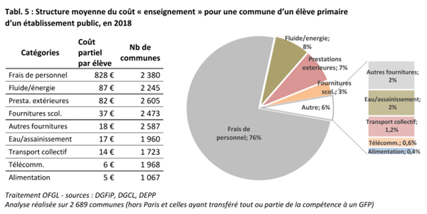
Concrètement le budget des communes...
Extrait de Les coûts locaux de l’éducation, enseignement et périscolaire, Novembre 2019, par l’Observatoire des finances et de la gestion publique locales. Le coût médian d’un élève pour les communes est de 950 euros :
https://www.collectivites-locales.gouv.fr/files/files/dgcl_v2/OFGL/ofgl_num10_cap_sur_cout_enseignement_nov19_1.pdf

Slide 11
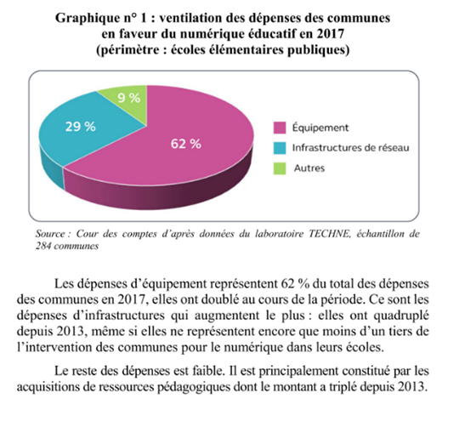
https://www.ccomptes.fr/system/files/2019-07/20190708-rapport-service-public-numerique-education.pdf

Slide 12
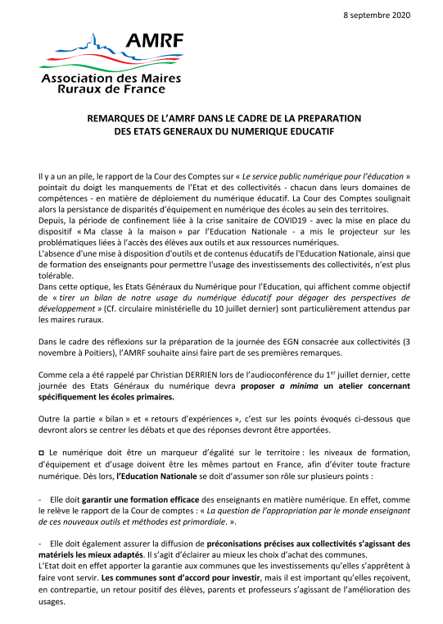
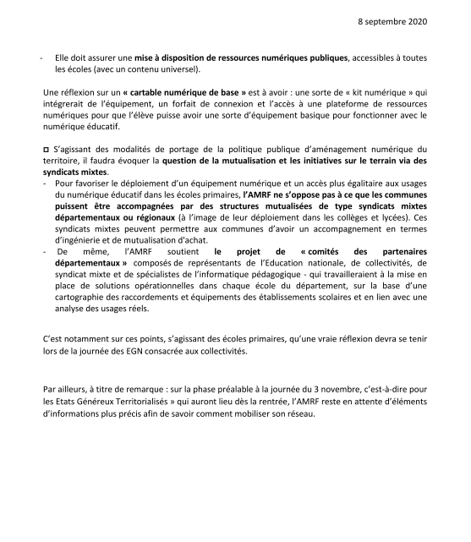
https://s3.fr-par.scw.cloud/edu-prod-bucket/uploads/decidim/attachment/file/468/EGN_-_Remarques_preparatoires_AMRF.pdf
Notes:
L’AMRF souligne les questions de l’égalité des territoires, enjeu Républicain majeur, demande une formation des enseignants, une préconisation quant au matériel dont il faut se doter. Appelé le “kit numérique”. L’institution de comité des partenaires en local : l’An@é dit OUI ! Oui et re-OUI !
La complexité de l’école numérique : il n’y a pas de tablette magique. (Pascal Plantard)
Remarque : les préconisations de 2020 sont pratiquement identiques à celles de 2009. On dirait que rien n’a changé en 10 ans.

Slide 13
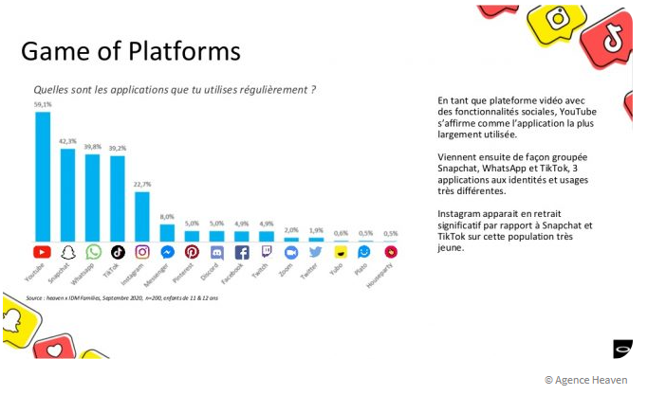
https://www.blogdumoderateur.com/born-social-2020/
Notes:
L’enjeu se situe clairement sur l’éducation aux médias et à l’information.
Les jeunes sont-ils sur youtube pour emmagasiner les vidéos de Bruce de Epenser ou bien celles de Norman et Squeezie ?

Slide 14


Apprendre le numérique… sans numérique ?

Slide 15


Intégrer le numérique dans sa pratique de classe : un geste professionnel complexe !
http://www.ac-grenoble.fr/tice74/spip.php?article1407
Notes:
Intégrer le numérique dans sa pratique de classe : un geste professionnel complexe.
Le retour immédiat sur des exercices, l’exposé de théories.
Des activités pour faire, préhension de l’espace et du temps au sens large : sciences, lecture, écriture, mathématiques…
Projets en groupes.

Slide 16
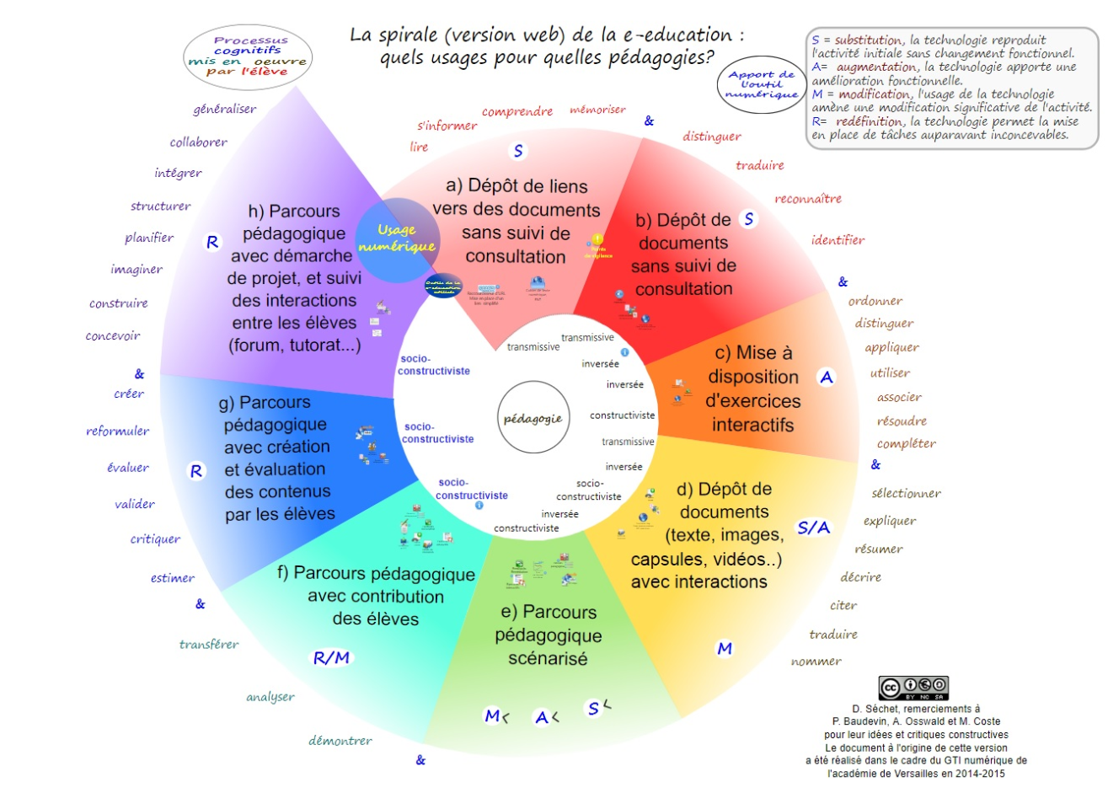
Intégrer le numérique dans sa pratique de classe : un geste professionnel complexe !
http://www.dane.ac-versailles.fr/spirale-e-education/

Slide 17
Educavox… matière à réflexion(s)
Une gestion plus globale des temps et des espaces pourrait mettre en concordance l’école et les temps de vie sociale. Ce sont de vrais choix de société.
“Plus on se trouve dans des zones isolées, plus les questions relatives à l’accès au numérique se posent. Il faut accélérer les processus d’équipement et EN MÊME TEMPS créer et faire vivre des « Tiers-lieux » d’animation qui permettent l’alphabétisation numérique et l’inclusion numérique de la société, afin de combattre aussi l’illettrisme numérique. L’éducation citoyenne est au cœur des choix faits par ces élus”.

Slide 18
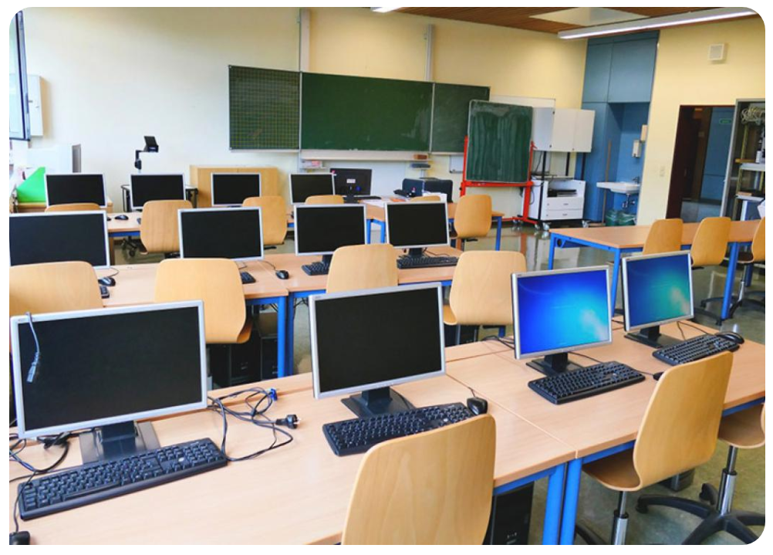
Innovation, vous avez dit innovation ?

